Slide 1
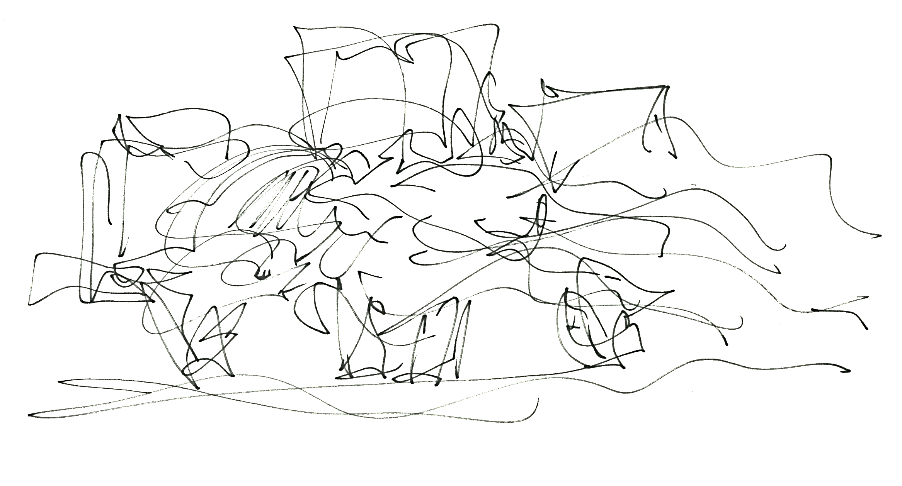
LÍNEA DE TALLER
MEDIOS | COMPOSICION | TALLER

Slide 2
IDENTIFICACIÓN DE LA ASIGNATURA
ANTECEDENTES GENERALES
Nombre de la Asignatura: | Composición I |  |  | Plan Curricular: | AR02
Escuela: | Arquitectura |  |  | Facultad: | FAUP
Pre-Requisitos: | Admisión |  |  | Código: | 3365
Ubicación en Plan de Estudios: | Primer Semestre |  | Ciclo Inicial
Carácter: | Semestral |  | Obligatorio
CARGA ACADÉMICA
Créditos: | 2 Créditos |  | 54 hrs. Cronológicas totales
Tiempo presencial: | 4 hrs. Académicas por semana | Equivalen a 3 hrs. Cronológicas por semana | 54 hrs cronológicas
Tiempo no presencial | 0 hrs. Nota: Las horas no presenciales corresponden al tiempo que el alumno dedica a actividades fueras de las programadas académicamente. Por ej. Desarrollo de proyectos, trabajos de investigación, lectura de textos, pesquisa bibliográfica, estudio para pruebas, etc. y en este programa debe garantizarse que no serán excedidas. |  | 0 hrs. Cronológicas no presenciales por semestre
Vigencia: | 2012-2014
EQUIPO DOCENTE
Identificación del equipo docente
Nombre | Antecedentes
ABSTRACT
El Taller de Composición I introduce al alumno en el manejo del lenguaje plástico formal necesario para la práctica del Arquitecto y del Arquitecto del Paisaje. Entrega las herramientas para que ese lenguaje sea propositivo y creativo. Se propone también como una instancia de investigación formal donde los estudiantes desarrollan su creatividad de acuerdo a sus propios procesos particulares que lo conduzcan de mejor manera a generar un pensamiento visual y formal para un contexto siempre cambiante y exigente en el plano de la forma y el espacio. También entrega al alumno el lenguaje verbal, propio de lo visual que permite la socialización de las reflexiones y aprendizajes logrados.
OBJETIVO HABILITANTE
Iniciarse en un primer lenguaje plástico formal. Descubrir formas en espacio construido. Captar y ordenar planos y volúmenes. Iniciar proyectos de composición espacial.
COMPOSICIÓN I

Slide 3
CONTENIDOS
UNIDAD 1 DESCOMPOSICION DEL ESPACIO UNIDAD 2 DE LO BIDIMENSIONAL A LO TRIDIMENSIONAL UNIDAD 3 PROYECTO DE COMPOSICIÓN Capacidad de articulación con coherencia de las partes de una organización formal Capacidad de transmitir y comunicar mediante la forma, entendida como un cuerpo plástico articulador
FORMULACIÓN DE EJERCICIO DE SALIDA
CICLO | COMPETENCIAS | NIVEL
INICIAL | 1.4. Formular fundamentos de intervención proyectual desde bases ambientales, sociales, culturales, históricas, patrimoniales y estéticas del contexto. | N1
INTERMEDIO
AVANZADO
 | 1.5. Concebir formalmente proyectos de arquitectura en sus distintos niveles de elaboración espacial y técnica (Partido General, Anteproyecto, Proyecto). | N1
 | 1.10. Comunicar procesos y resultados de diseño. | N1
IMAGEN DE PROYECTO
EJERCICIO DE SALIDA
PROYECTO DE COMPOSICIÓN

Slide 4
LECTURA CRÍTICA ESTUDIANTE RESPECTO DE LA UNIDAD
REGISTRO DEL ESTUDIANTE SOBRE OBSERVACIONES DOCENTE
IMAGEN PRINCIPAL
IMAGEN SECUNDARIA
IMAGEN SECUNDARIA

Slide 5
DIMENSIONES A EVALUAR
Formular primeros argumentos desde variables disciplinares. Conocer técnica de representación e ideación. Aplicar conceptos básicos de composición en organizaciones espaciales. Manejar de manera elemental conceptos de masa, peso visual, jerarquía, recorrido, tensión. Identificar factores básicos de lenguaje visual de la composición espacial. Anejar de manera elemental técnicas de representación gráfica y/o en 3 dimensiones.
NOTA ULTIMA UNIDAD
PROMEDIO FINAL
IMAGEN SIGNIFICATIVA

Slide 6
IDENTIFICACIÓN DE LA ASIGNATURA
ANTECEDENTES GENERALES
Nombre de la Asignatura: | Composición II |  |  | Plan Curricular: | AR02
Escuela: | Arquitectura |  |  | Facultad: | FAUP
Pre-Requisitos: | Admisión |  |  | Código: | 3371
Ubicación en Plan de Estudios: | Segundo Semestre |  | Ciclo Inicial
Carácter: | Semestral |  | Obligatorio
CARGA ACADÉMICA
Créditos: | 3 Créditos |  | 81 hrs. Cronológicas totales
Tiempo presencial: | 4 hrs. Académicas por semana | Equivalen a 3 hrs. Cronológicas por semana | 54 hrs cronológicas
Tiempo no presencial | 1,5 hrs. Por semana Nota: Las horas no presenciales corresponden al tiempo que el alumno dedica a actividades fueras de las programadas académicamente. Por ej. Desarrollo de proyectos, trabajos de investigación, lectura de textos, pesquisa bibliográfica, estudio para pruebas, etc. y en este programa debe garantizarse que no serán excedidas. |  | 27 hrs. Cronológicas no presenciales por semestre
Vigencia: | 2012-2014
EQUIPO DOCENTE
Identificación del equipo docente
Nombre | Antecedentes
ABSTRACT
El Taller de Composición II introduce al alumno en el manejo del lenguaje plástico formal necesario para la práctica del Arquitecto y del Arquitecto del Paisaje. Entrega las herramientas para que ese lenguaje sea propositivo y creativo. Se propone también como una instancia de investigación formal donde los estudiantes desarrollan su creatividad de acuerdo a sus propios procesos particulares que lo conduzcan de mejor manera a generar un pensamiento visual y formal para un contexto siempre cambiante y exigente en el plano de la forma y el espacio. También entrega al alumno el lenguaje verbal, propio de lo visual que permite la socialización de las reflexiones y aprendizajes logrados.
OBJETIVO HABILITANTE
Experimentar la relación entre volumen, espacialidad y color.
Desarrollar y conocer las posibilidades de articulación de volúmenes bajo condiciones cualitativamente distintas.
Desarrollar y reconocer tramas y leyes de organización espacial de mediana complejidad.
COMPOSICIÓN II

Slide 7
CONTENIDOS
UNIDAD 1 RELACION VOLUMEN, COLOR Y LENGUAJE UNIDAD 2 OPERACIONES ESPACIALES DE CUERPOS COMPLEJOS UNIDAD 3 INTERACCION VOLUMETRICAS Desarrollo conceptual y perceptual de referentes arquitectónicos formales
FORMULACIÓN DE EJERCICIO DE SALIDA
CICLO | COMPETENCIAS | NIVEL
INICIAL | 1.4. Formular fundamentos de intervención proyectual desde bases ambientales, sociales, culturales, históricas, patrimoniales y estéticas del contexto. | N1
INTERMEDIO
AVANZADO
 | 1.5. Concebir formalmente proyectos de arquitectura en sus distintos niveles de elaboración espacial y técnica (Partido General, Anteproyecto, Proyecto). | N1
 | 1.10. Comunicar procesos y resultados de diseño. | N1
IMAGEN DE PROYECTO
EJERCICIO DE SALIDA
INTERACCIONES VOLUMÉTRICAS

Slide 8
LECTURA CRÍTICA ESTUDIANTE RESPECTO DE LA UNIDAD
REGISTRO DEL ESTUDIANTE SOBRE OBSERVACIONES DOCENTE
IMAGEN PRINCIPAL
IMAGEN SECUNDARIA
IMAGEN SECUNDARIA

Slide 9
DIMENSIONES A EVALUAR
Percibir, analizar y desarrollar propuestas espaciales de mediana complejidad. Manejar lenguaje volumétrico y articulaciones formales. Formular propuestas espaciales coherentes con relación a idea fuerza y sintaxis. Representar formalmente resultados.
NOTA ULTIMA UNIDAD
PROMEDIO FINAL
IMAGEN SIGNIFICATIVA

